Slide 1
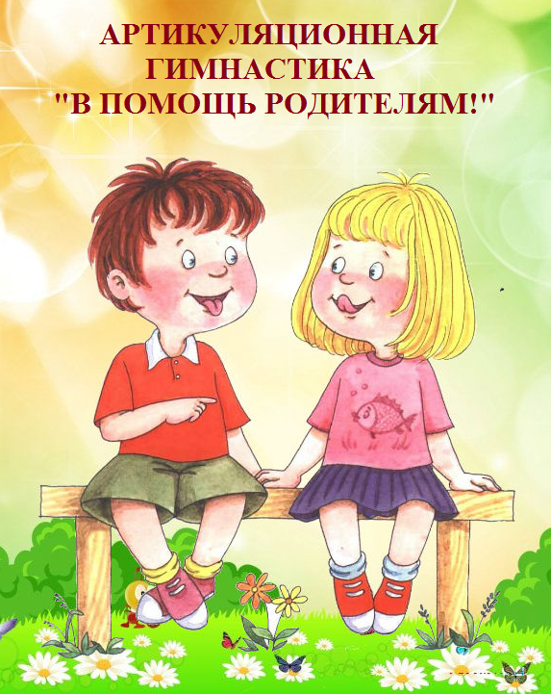

Slide 2
Артикуляционная гимнастика – основа формирования речевых звуков, она включает упражнения для тренировки подвижности органов артикуляции.
Цель артикуляционной гимнастики – выработка полноценных движений и определенных положений органов артикуляционного аппарата, необходимых для правильного произношения звуков.

Slide 3
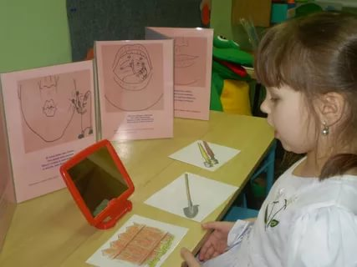
Артикуляционную гимнастику проводят сидя, перед зеркалом (ребенок должен видеть свое лицо и лицо взрослого, с которым занимается). Спина у ребенка прямая, тело не напряжено, руки и ноги находятся в спокойном положении.

Slide 4
Правила проведения артикуляционной гимнастики:
Проводить артикуляционную гимнастику нужно ежедневно
По 3-4 раза 3-5 минут
По 2-3 упражнения за раз
Каждое упражнение выполняется 5 -7 раз.
Начинаем гимнастику со статических упражнений, двигаясь от простых к сложным.

Slide 5
Упражнения для щек:

Slide 6
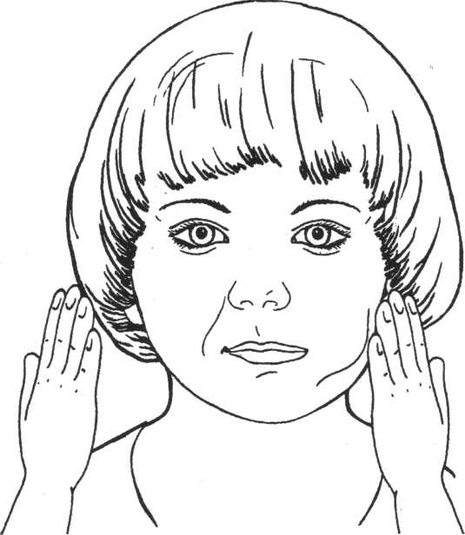
Рот закрыт, щеки надуты. Ударять ладонями по щекам, в результате чего воздух выходит с силой и шумом.

Slide 9
Покусывание и почесывание сначала верхней, а потом нижней губы зубами.
«Улыбка-трубочка» – чередование (вытянуть губы трубочкой, а затем растянуть в улыбке).
«Рыбки разговаривают» – хлопать губами друг о друга (произносится глухой звук).
«Недовольная лошадка» – поток выдыхаемого воздуха легко и активно посылать к губам, пока они не станут вибрировать. Получается звук похожий на фырканье лошади.

Slide 10
Статические упражнения для языка:

Slide 13
Динамические упражнения для языка:

